Slide 1


Clone
前回はリポジトリを作成しました。
そもそもリポジトリとは、インターネット上のサーバーに保存場所を作る
ようなものになります。
■イメージ
GitHub社のサーバー
学校のPC

Slide 2
Clone
作業するためには、サーバーのデータを自分のPCにコピーする必要があります。
これを行うのがGitのCloneという機能です。
■イメージ
GitHubサーバー
Clone

Slide 3
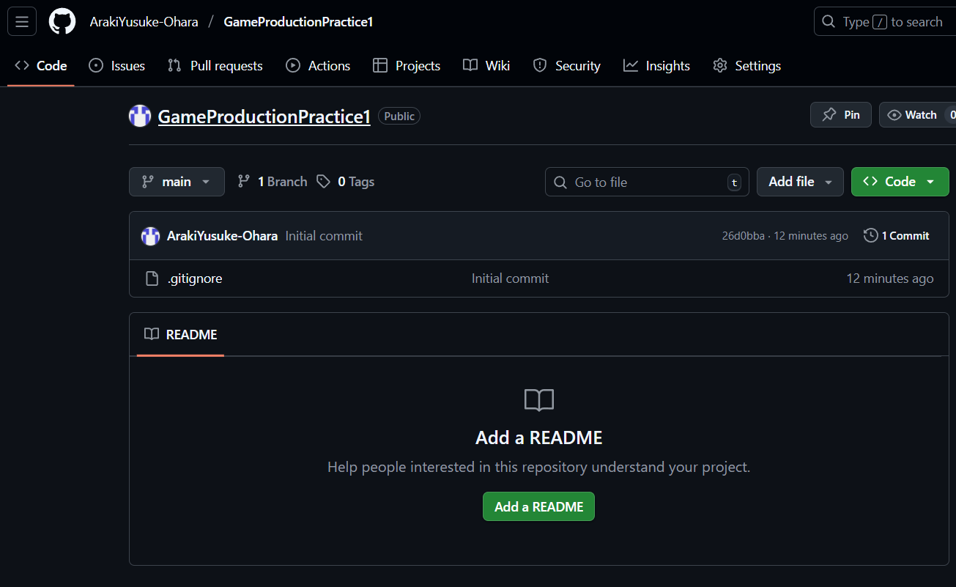
Clone
GitHubのリポジトリページから<>Codeボタンを押します。

Slide 4
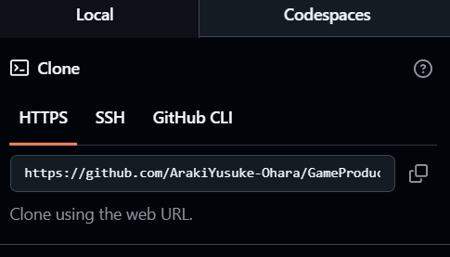
Clone
表示されるリンクをコピーします。

Slide 5
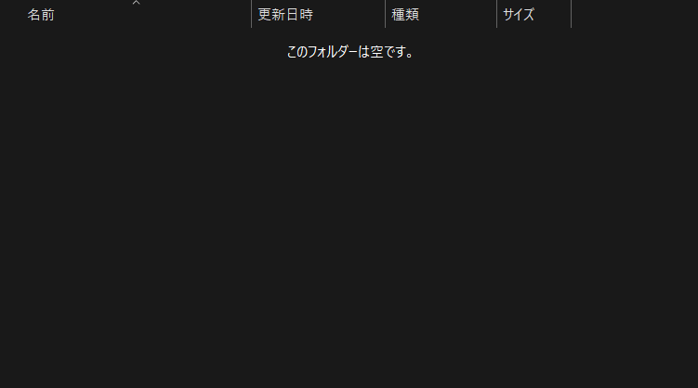
Clone
授業用フォルダ（自分の名前フォルダ中にある授業用に整理してるフォルダ）に
空のフォルダを作り、中に入りましょう。

Slide 6
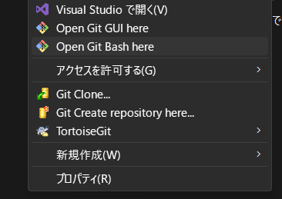
Clone
右クリックから「Open Git Bash Here」を選択しましょう。
※ない場合は「そのほかのオプションを確認」を押しましょう。

Slide 7
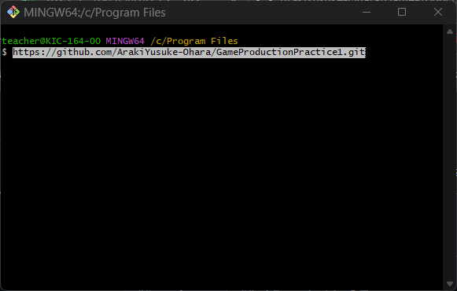
Clone
黒い画面を右クリックしてPasteを押すとコピーした文字列が貼り付けされます。
その状態でEnterキーを押しましょう。
※サインインを促されたらサインインしましょう。

Slide 8
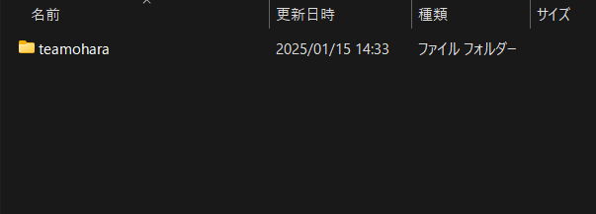
Clone
リポジトリの内容がコピーされてきます。
これでCloneは完了です。
ここからファイルを追加したり編集したりしていきます。

